Slide 1
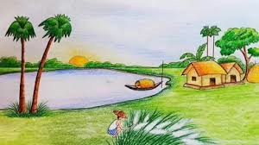
মাল্টিমিডিয়া ক্লাসে স্বাগতম

Slide 2
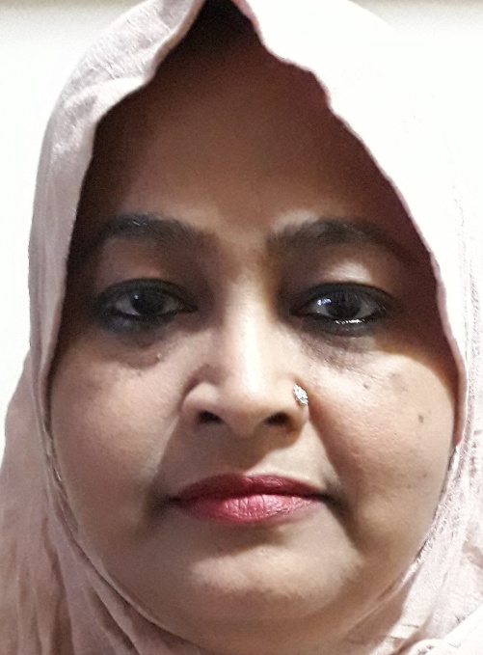
পরিচিতি
শাহনাজ আক্তার (এম.এ,এম.এড)
সিনিয়র শিক্ষক (বাংলা)
কোনাবাড়ী এম এ কুদ্দুছ উচ্চ বিদ্যালয়
গাজীপুর সদর,গাজীপুর।
ইমেইল-shahnazakternomi@gmail.com
মোবাইল: 01717871696
বাংলা সাহিত্য
নবম/দশম –শ্রেণি
বিষয়-কবিতা
মোট শিক্ষার্থী-৫০জন
সময়-৪৫মিনিট

Slide 3
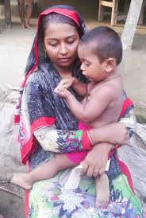
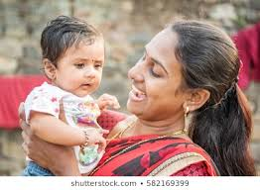
তোমরা কী বলতে পার, পল্লি মানে কী?জানি বলবে গ্রাম।আবার বলতো মা এর প্রতিশব্দ কী?
জননী

Slide 4
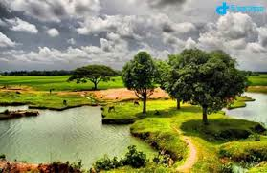
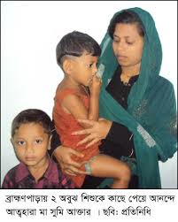
আমাদের আজকের পাঠ-
পল্লি কবি জসীম উদ্দীনের লেখা
পল্লিজননী

Slide 5
শিখনফল
এই পাঠ শেষে শিক্ষার্থীরা-
কবি সম্পর্কে বলতে পারবে।
অজানা শব্দের অর্থ বলতে পারবে।
সন্তানের প্রতি মায়ের অকৃত্রিম ভালোবাসা বণর্না করতে পারবে।
পল্লির প্রকৃতির রূপের বণর্না করতে পারবে।

Slide 6
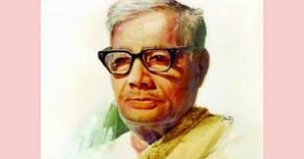
কবি সম্পর্কে জেনে নেই
১৯০৩সালে
তাম্বুলখানা
গ্রামে
পল্লিকবি
নামে খ্যাত
কবর কবিতা
প্রথম
রচনা
নক্সী-কাঁথার
মাঠ বিভিন্ন
ভাষায়
ভ্রমণকাহিনী
চলে মুসাফির
১৯৭৬ সালের
১৪ই মার্চ
মৃত্যুবরণ
করেন

Slide 7
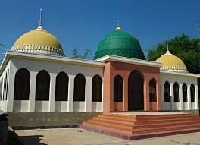
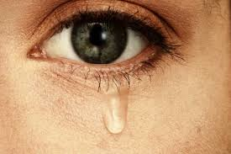
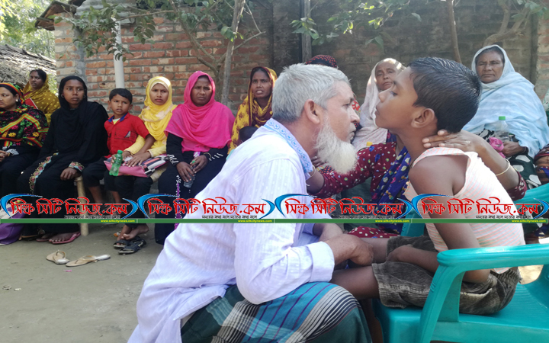
শব্দের অর্থ জেনে নেই-
নামাজের ঘরে মোমবাতি মানে
নামাজের ঘর হলো মসজিদ
নয়ন নীর
চোখের পানি
রহিম চাচার ঝাড়া
রহিম চাচার ঝাড়, ফুঁ, সেই চিকিৎসা পদ্ধতি

Slide 8
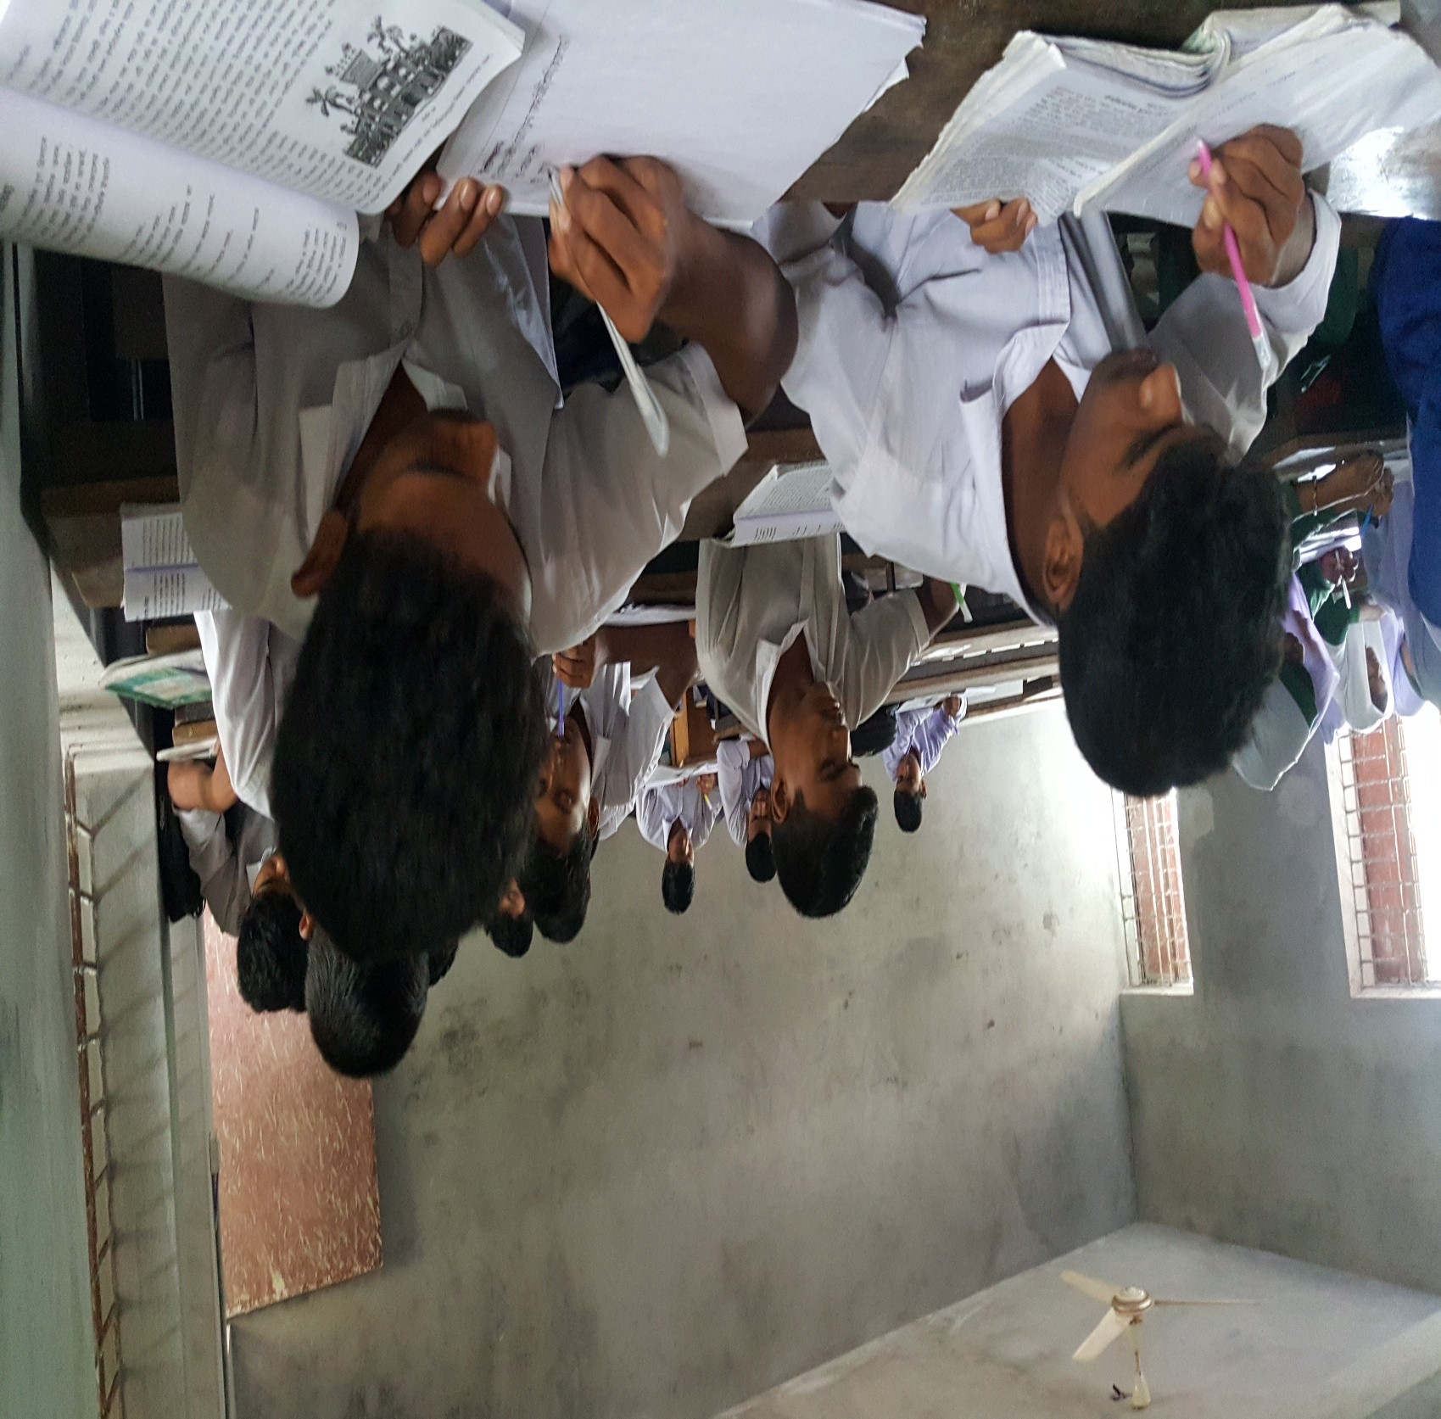
একক কাজ
কবির গ্রামের নাম কী?
তাঁর জন্ম কত সালে?
ভ্রমণকাহিনীর নাম কী?
নয়ন নীর শব্দের অর্থ কী?

Slide 9
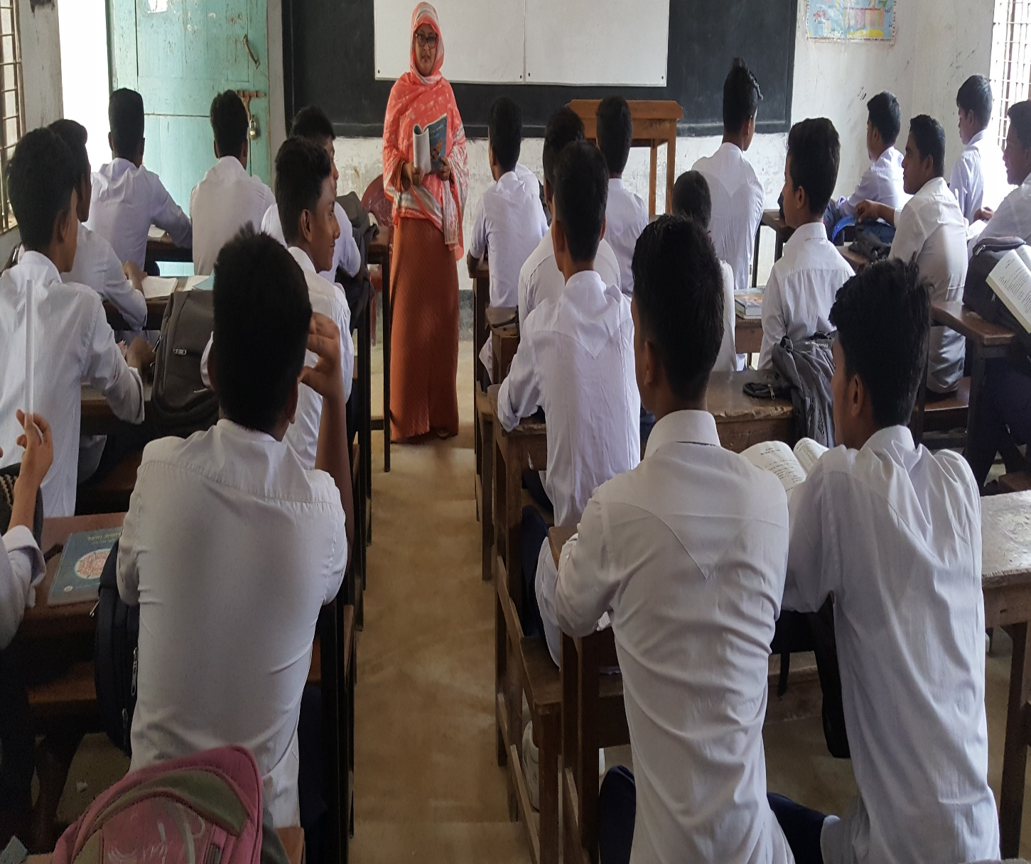
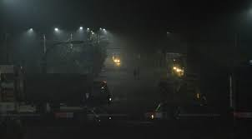
আদর্শ পাঠ
থম থমে রাত
রাত থম থম স্তদ্ধ নিঝুম,ঘোর-ঘোর-আন্ধার,
নিশ্বাস ফেলি তাও শোনা যায় নাই কোথা সাড়া কার।

Slide 10
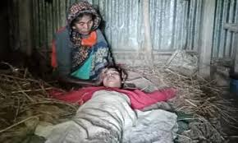
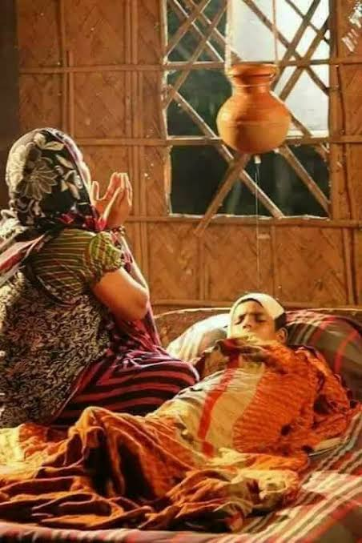
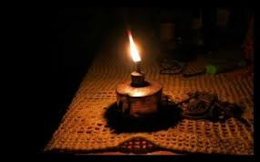
রুগ্ন ছেলের শিয়রে মাতা
রুগ্ণ ছেলের শিয়রে বসিয়া একেলা জাগিছে মাতা,
করুণ চাহনি ঘুম ঘুম যেন ঢুলিছে চোখের পাতা।
শিয়রের কাছে নিবু নিবু দীপ ঘুরিয়া ঘুরিয়া জ্বলে,
তারি সাথে সাথে বিরহী মায়ের একেলা পরাণ দোলে।

Slide 11
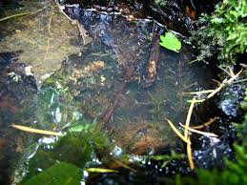
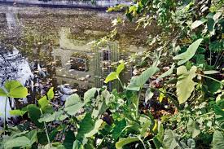
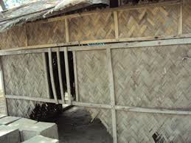
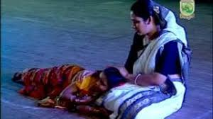
বুনো মশা
এদো ডোবা
কুঁড়েঘর
ভন ভন ভন জমাট বেঁধেছে বুনো মশকের গান
এদো ডোবা হতে বহিছে কঠোর পচান পাতারঘ্রাণ।
ছোট কুঁড়েঘর,বেড়ার ফাঁকেতে আসিছে শীতের বায়ু,
শিয়রে বসিয়া মনে মনে মাতা গণিছে ছেলের আয়ু।

Slide 12
ছেলে কয়
ছেলে কয় ‘মারে, কত রাত আছে,কখন সকাল হবে,
ভালো যে লাগে না,এমনি করিয়া কেবা শুয়ে থাকে কবে।’
মা কয়, ‘বাছারে!চুপটি করিয়া ঘুমো ত একটি বার’,
ছেলে রেগে কয়, ‘ঘুম যে আসে না কি করিব আমি তার।’

Slide 13
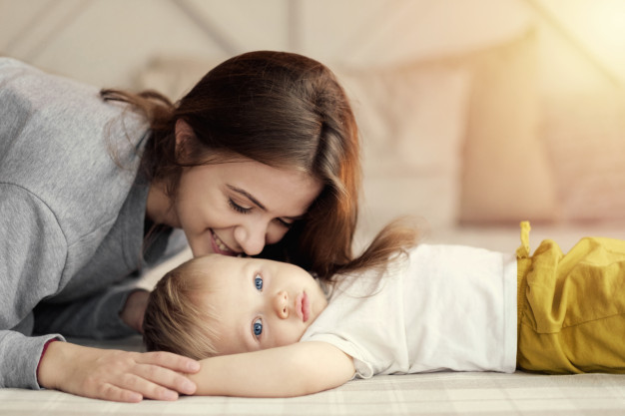
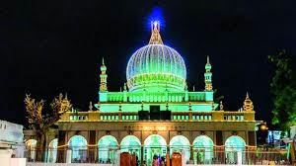
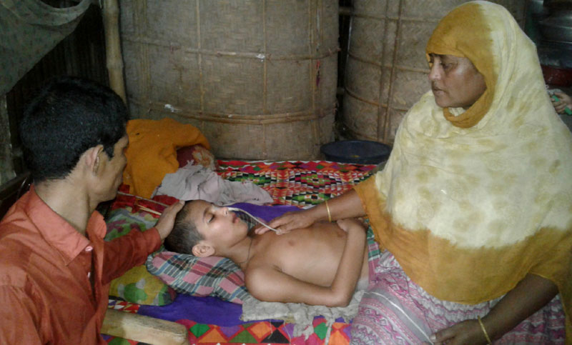
পান্ডুর গালে চুমো
নামাজের ঘর
দরগা
জননী
পান্ডুর গালে চুমো খায় মাতা।সারা গায়ে দেয় হাত,
পারে যদি বুকে যত স্নেহ আছে ঢেলে দেয় তারি সাথ।
নামাজের ঘরে মোমবাতি মানে,দরগায় মানে দান,
ছেলেরে তাহার ভালো করে দাও কাঁদে জননীর প্রাণ।

Slide 14
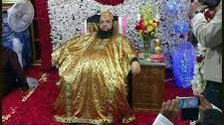
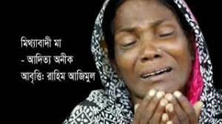
আল্লাহ
রাসূল
পীর
কাঁদে জননী
ভালো করে দাও আল্লা রসূল ভালো করে দাও পীর,
কহিতে কহিতে মুখখানি ভাসে বহিয়া নয়ন নীর!

Slide 15
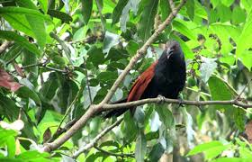
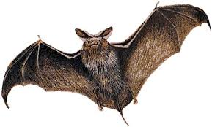
কানা কোয়ো
বাদুড়
বাঁশ বনে বসি ডাকে কানা কুয়ো,রাতের আঁধার ঠেলি,
বাদুর পাখার বাতাসেতে পড়ে সুপারির বন হেলি।
সুপারির বন

Slide 16
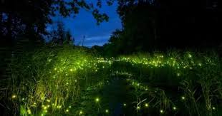
জোনাকি
মা
চলে বুনো পথে জোনাকি মেয়েরা কুয়াশা কাফন ধরি
দু: ছাই!কিবা শণ্কায় মার পরাণ উঠিছে ভরি।

Slide 17
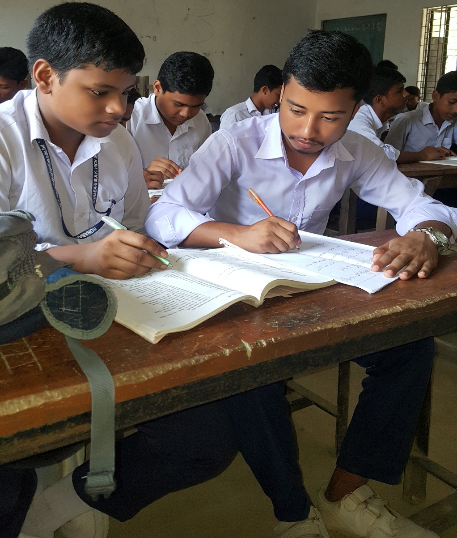
জোড়ায় কাজ
বাঁশ বনে বসি ডাকে কানা কুয়ো,----------------
দু: ছাই!কিবা শণ্কায় মার পরাণ উঠিছে ভরি।–এই চরণ গুলো
দ্বারা কি বুঝানো হয়েছে ব্যাখ্যা কর।

Slide 18
মূল্যায়ন
০১|কবি কত সালে মৃত্যু বরণ করেন?
০২|মা মনে মনে কি গণিছে?
০৩|বাদুর পাখার বাতাসেতে কি হেলে পড়ে?
০৪|শিয়রের কাছে কি জ্বলে?

Slide 19
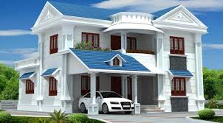
বাড়ির কাজ
প্রশ্ন: তোমার গ্রামের প্রাকৃতিক সৌন্দর্যের বর্ণনা লিখে আনবে।

